Slide 1

UN DIOS TRIUNO
TEXTO BACE: 2 COR.13.14 ; MAT.28.19.

Slide 2
TRES EN UNO
UNIDAD E IGUALDAD
¿Cómo Génesis 1:26, revela la pluralidad, unidad e igualdad de Dios?
Entonces dijo Dios: Hagamos al hombre a nuestra imagen, conforme a nuestra semejanza;
¡Que gran misterio es el Dios Triuno!
Uno en sustancia y en persona Tres;
El Padre en el Hijo se introduce
Por el Espíritu en nuestro ser.

Slide 3

En San Juan 7:17, El Señor Jesús dice:
«El que quiera hacer la voluntad de Dios, conocerá si la doctrina es de Dios, o si yo hablo por mi propia cuenta»
El tema de la doctrina de un Dios Triuno esta íntimamente relacionado con la creación del hombre desde el mismo Génesis en el A. Testamento, hasta el Apocalipsis en el ultimo Libro del N. Testamento, con la nueva creación del hombre.

Slide 4
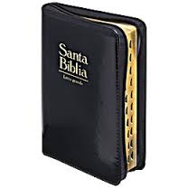
Hay muchos dioses que son adorados en el mundo, pero existe solamente un Dios verdadero.
La Santa Biblia contiene la historia de este Dios verdadero. Este Dios único se reveló en tres distintivas personalidades, el Padre, el Hijo Jesucristo, y el Espíritu Santo.
Dios el Padre, Jesucristo, y el Espíritu Santo son descritos en la Biblia en términos de su naturaleza. Cuando hablamos de “naturaleza” entendemos cualidades básicas que describen a Dios. Estas cualidades son también conocidas como “atributos” los cuales significan “características”.

Slide 5
LA BIBLIA REVELA QUE DIOS ES TRIUNO.
PRINCIPALES CARACTERISTICAS DE NUESTRO DIOS:
Triuno:
Dios posee una naturaleza triuna.
Esto quiere decir que tiene tres personalidades distintivas, aunque es un Dios:
“Oye, Israel: Jehová, nuestro Dios, Jehová uno es” (Deuteronomio 6:4).

Slide 6
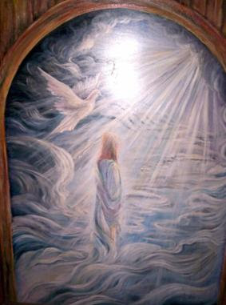
Las tres personas de la Trinidad de Dios son llamadas Dios el Padre, Jesucristo el Hijo, y el Espíritu Santo.
Hay varias escrituras que confirman esta triuna naturaleza de Dios. Cuando Jesús estaba siendo bautizado por Juan el Bautista en el río Jordán, Dios Padre habló y el Espíritu Santo descendió:
“Y Jesús, después que fue bautizado, subió enseguida del agua, y en ese momento los cielos le fueron abiertos, y vio al Espíritu de Dios que descendía como paloma y se posaba sobre él. Y se oyó una voz de los cielos que decía: Este es mi Hijo amado, en quien tengo complacencia” (Mateo 3:16-17).

Slide 7
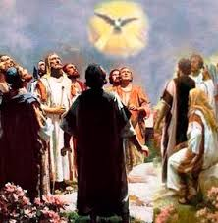
Antes del regreso al cielo después de Su ministerio en la tierra, Jesús habló de la venida del Espíritu Santo de parte de Dios:
“Pero cuando venga el Consolador, a quien yo os enviaré del Padre, el Espíritu de verdad, el cual procede del Padre, él dará testimonio acerca de mí” (Juan 15:26).

Slide 8
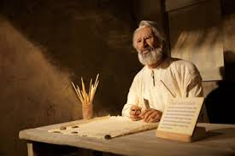
El apóstol Pedro habló de esta naturaleza triuna de Dios:
“Si sois ultrajados por el nombre de Cristo, sois bienaventurados, porque el glorioso Espíritu de Dios reposa sobre vosotros. Ciertamente, por lo que hace a ellos, él es blasfemado, pero por vosotros es glorificado” (1 Pedro 4:14).

Slide 9
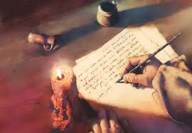
El apóstol Pablo habló de la Trinidad en sus escritos:
“Porque la ley del Espíritu de vida en Cristo Jesús me ha librado de la ley del pecado y de la muerte. Lo que era imposible para la Ley, por cuanto era débil por la carne, Dios, enviando a su Hijo en semejanza de carne de pecado, y a causa del pecado, condenó al pecado en la carne” (Romanos 8:2-3).
“La gracia del Señor Jesucristo, el amor de Dios y la comunión del Espíritu Santo sean con todos vosotros. Amén” (2 Corintios 13:14).
“Porque por medio de él (Cristo) los unos y los otros tenemos entrada por un mismo Espíritu al Padre” (Efesios 2:18).

Slide 10
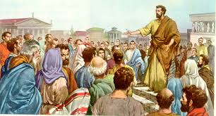
Pedro, en el libro de Hechos también verifica la triuna naturaleza de Dios:
“Así que, exaltado (Cristo) por la diestra de Dios y habiendo recibido del Padre la promesa del Espíritu Santo, ha derramado esto que vosotros veis y oís” (Hechos 2:33).

Slide 11
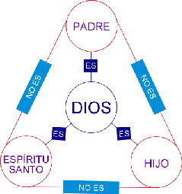
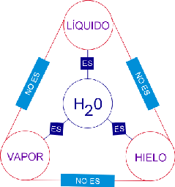
Aquí hay un diagrama que ilustra la naturaleza triuna:

Slide 12
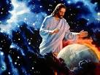
Eterno:
La Trinidad de Dios es eterna sin principio ni final:
“Señor, tú nos has sido refugio de generación en generación. Antes que nacieran los montes y formaras la tierra y el mundo, desde el siglo y hasta el siglo, tú eres Dios” (Salmos 90:1-2).
“Plantó Abraham un tamarisco en Beerseba, e invocó allí el nombre de Jehová, Dios eterno” (Génesis 21:33).

Slide 13

La eterna naturaleza de Dios es mejor ilustrada por un círculo.
Este círculo no tiene un principio visible o un punto de final, aunque existe:

Slide 14
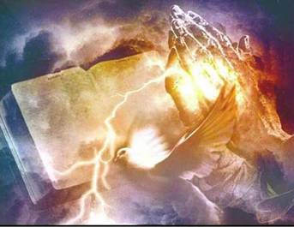
La Naturaleza Eterna De Dios
Un Espíritu:
Dios es un espíritu. Esto significa que no tiene carne ni sangre y por lo tanto, invisible a los ojos naturales del hombre.
“Dios es Espíritu, y los que lo adoran, en espíritu y en verdad es necesario que lo adoren” (Juan 4:24).

Slide 15
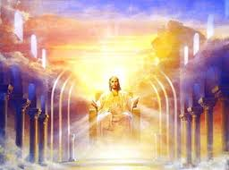
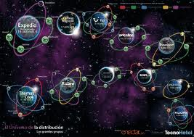
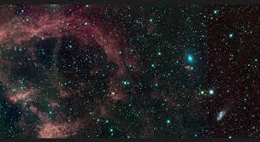
Soberano:
Dios es el poder soberano (el más grande) en todo el universo.
Lee Efesios 1:19-23; y Romanos 9:21-29.

Slide 16
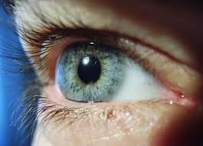
Omnipresente:
Esto significa que Dios está presente en todas partes:
“Porque los ojos de Jehová contemplan toda la tierra, para mostrar su poder a favor de los que tienen un corazón perfecto para con él….”
(2 Crónicas 16:9).
“Los ojos de Jehová están en todo lugar, mirando a los malos y a los buenos” (Proverbios 15:3).
“¿A dónde me iré de tu espíritu? ¿Y a dónde huiré de tu presencia? Si subiera a los cielos, allí estás tú; y si en el seol hiciera mi estrado, allí tú estás” (Salmos 139:7-8).

Slide 17
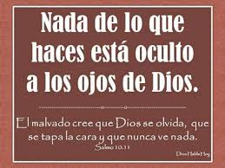
Omnisciente:
Esto significa que Dios conoce todas las cosas:
“Pues aún no está la palabra en mi lengua y ya tú, Jehová, la sabes toda” (Salmos 139:4).
“... mayor que nuestro corazón es Dios, y él sabe todas las cosas” (1 Juan 3:20).
“... antes bien todas las cosas están desnudas y abiertas a los ojos de aquel a quien tenemos que dar cuenta” (Hebreos 4:13).

Slide 18
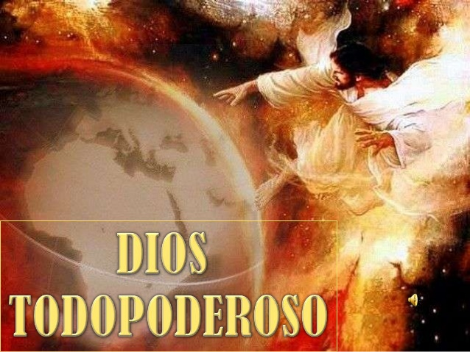
Omnipotente:
Esto significa que Dios es todo poderoso:
“—Yo soy el Dios Todopoderoso...” (Génesis 17:1).
“...—pero para Dios todo es posible” (Mateo 19:26).
“... porque el Señor, nuestro Dios Todopoderoso, reina” (Apocalipsis 19:6).
“Una vez habló Dios; dos veces he oído esto: que de Dios es el poder” (Salmos 62:11).

Slide 19

Sin cambios:
Dios no cambia Su persona, naturaleza, propósito o planes:
“Porque yo, Jehová, no cambio...” (Malaquías 3:6). Además lea Sal.89:34.
“Jesucristo es el mismo ayer, hoy y por los siglos” (Hebreos 13:8).
Toda buena dádiva y todo don perfecto desciende de lo alto, del Padre de las luces, en el cual no hay mudanza, ni sombra de variación» (Santiago 1:17).

Slide 20
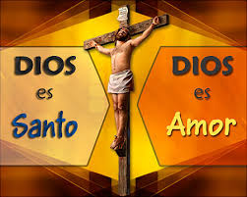
Santo:
Dios es sin pecado, absolutamente puro:
“Santos seréis, porque santo soy yo, Jehová, vuestro Dios”
(Levítico 19:2; 11:44,45).

Slide 21
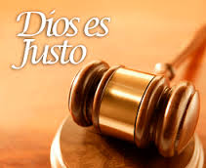
Justo:
Dios es justo e imparcial en juicio:
“Es un Dios de verdad y no hay maldad en él; es justo y recto” (Deuteronomio 32:4).

Slide 22

Fiel:
Dios mantiene sus promesas y es absolutamente digno de confianza.
“...él permanece fiel, porque no puede negarse a sí mismo”
(2 Timoteo 2:13).

Slide 23
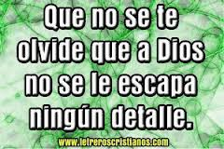
Benevolente:
Dios es bueno, amable y desea tu bien:
“Bueno es Jehová para con todos, y sus misericordias sobre todas sus obras” (Salmos 145:9).

Slide 24
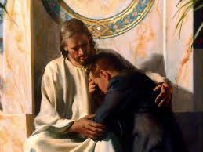
Misericordioso:
Dios muestra misericordia a la humanidad pecadora:
“... —¡Jehová! ¡Jehová! Dios fuerte, misericordioso y piadoso; tardo para la ira y grande en misericordia y verdad,7 que guarda misericordia a millares” (Éxodo 34:6-7).

Slide 25
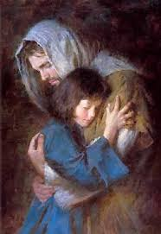
Gracia:
Dios muestra bondad inmerecida al hombre pecador:
“... porque soy misericordioso” (Éxodo 22:27).
“Clemente y misericordioso es Jehová, lento para la ira y grande en misericordia” (Salmos 145:8).

Slide 26
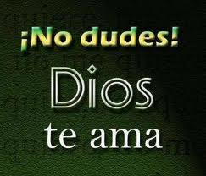
Amante:
Dios es amor:
“El que no ama no ha conocido a Dios, porque Dios es amor” (1 Juan 4:8).

Slide 27
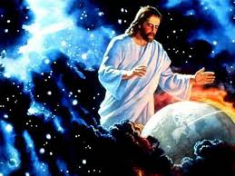
Sabio:
Dios posee un profundo entendimiento y un agudo discernimiento.
“Jehová fundó la tierra con sabiduría, afirmó los cielos con inteligencia” (Proverbios 3:19).

Slide 28
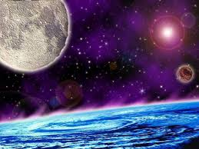
Infinito:
Dios no está sujeto a las limitaciones naturales ni humanas. No está sujeto a las limitaciones del espacio:
“Pero ¿es verdad que Dios habitará sobre la tierra? Si los cielos, y los cielos de los cielos, no te pueden contener; ¿cuánto menos esta Casa que yo he edificado?” (1 Reyes 8:27).
No está sujeto a las limitaciones del tiempo:
“¡Jehová reinará eternamente y para siempre!” (Éxodo 15:18)

